Slide 1
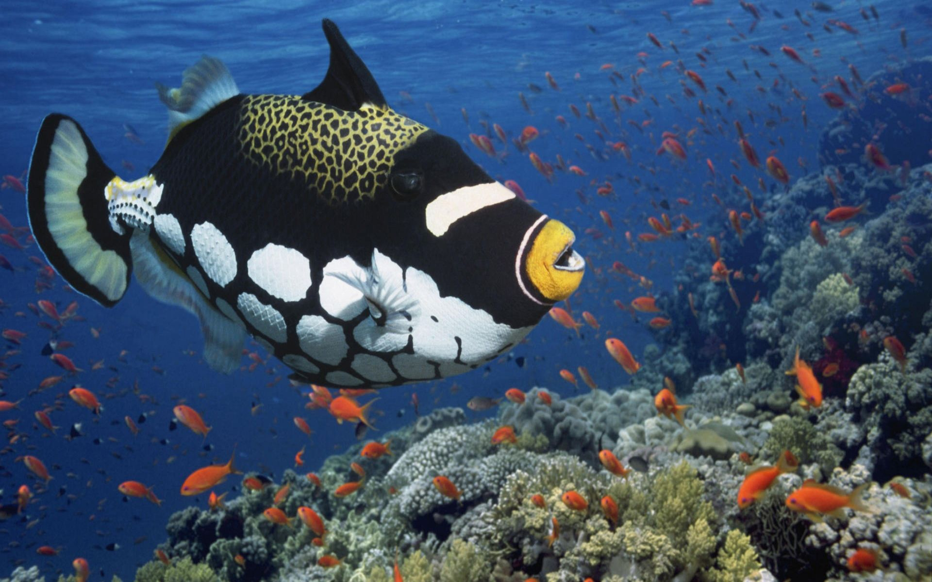
Государственное бюджетное дошкольное образовательное учреждение
детский сад №70 Невского района
Санкт-Петербурга
Конспект –презентация занятия
по ознакомлению с окружающим миром
«Обитатели воды-рыбы»
Для детей старшего дошкольного возраста.
Дата проведения : апрель 2015г
Составитель:
Воспитатель Балухина Ирина Фанисовна
Используемые технологии:
ИКТ,здоровьесберегающая

Slide 2
Цели:
1.Сформировать представление о характерных особенностях рыб,их образе жизни.
2.Тренировать мыслительные операции : анализ, сравнение,обобщение
4.Развивать внимание,память,воображение,логическое мышление.
Задачи:
Образовательная:
1. Учить детей обобщать и классифицировать (морские рыбы, аквариумные рыбы, рыбы, живущие в пресноводных водоемах).
2. Учить выделять признаки различия и сходства между рыбками.
3. Упражнять детей делать выводы в составлении рассказа – сравнения по плану.
Развивающая:
1. Развивать мышление и память, умение анализировать, выражать их в речи.
2. Развивать эмоциональную сферу детей
Воспитательная:
Воспитывать коммуникативные качества, экологическую грамотность у детей.

Slide 3
Материалы и оборудование: картинки с изображением рыб пресноводных, морских, аквариумных, карточки с изображением аквариумных и пресноводных рыб, резиновые фигуры рыб, разрезная картинка (рыба),большая энциклопедия.
Предварительная работа: чтение рассказов о морских обитателях, рыбах, наблюдение за аквариумными рыбками, просмотр мультфильма «Золотая рыбка» А.С.Пушкин.
Ход совместной деятельности педагога с детьми
Воспитатель загадывает загадки:
Жива в воде она,
Поймаешь, вытащишь ее –
Умрет она тогда.
Крылья есть, да не летает,
Глаза есть, да не мигает,
Ног нет, да не догонишь.
Блещет в речке чистой
Спинкой серебристо
У родителей и деток
Вся одежда из монеток.
О ком эти загадки? (О рыбах)

Slide 4
Воспитатель демонстрирует картинки (иллюстрации) с изображениями рыб: телескопа, вуалехвоста, гуппи, меченосца, карася, щуки, сома и других, и среди них картинку с изображением воробья. Предлагает детям взглянуть на картинки и догадаться, кто тут лишний. Спрашивает, как они определили, что лишний — воробей. (смотрели, кого больше, и кто не относится к этой большой группе предметов.) Педагог убирает картинку с воробьем. Просит назвать рыб и дать краткое описание внешнего вида каждой. Дает образец высказывания: «Эта толстая, усатая, немного похожая на кита, рыба называется сом». Или: «Рыбка с толстым туловищем и длинными, легкими, свисающими плавниками и хвостом называется вуалехвост». Спрашивает, какая, по мнению детей, рыба самая красивая, самая некрасивая, самая большая, самая маленькая. Задает новый вопрос: «Рыбы такие разные, так непохожи друг на друга! Почему же их называют одним словом — рыбы?»
Дети называют общие признаки рыб. (Все они живут в воде. Имеют голову, туловище, хвост, плавники; на голове рот, глаза и жабры.)

Slide 5
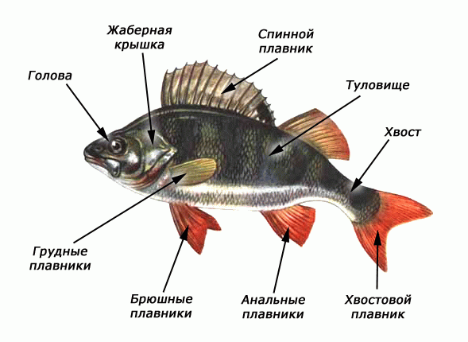

Slide 6
Дидактические игры:
- «Царство рыб» (речные, морские, проходные, аквариумные). Авторская игра по типу лото, 4 листа без надписей разрезать по линиям игра готова;
- «Четвертый лишний» проводится в два этапа. На первом этапе брать три картинки с изображением рыб и одну – другого вида животных, но тоже живущих в воде; на следующем этапе все картинки - рыбы, но три из одной группы, а одна – из другой;
- «Хорошо – плохо», назвать, что в мире рыб хорошо, а что плохо (с точки зрения людей);
- «Мозаика», взять две картинки с изображением любой рыбы, одну разрезать на 6 -10 частей, а по другой картинке (образец) собрать ее;
- «Найди отличия», у двух, на первый взгляд, одинаково нарисованных рыб найти 5 – 10 различий;
- «Что неправильно нарисовал художник?», найти несоответствия в рисунке;
- «Расшифруй рыбку», прочесть по первым буквам слов или названий картинок название рыбы, например, взять картинки с изображением ножниц, арбуза, лимона, иголки, мяча. Сложим первые буквы, прочтем – налим.
Любой воспитатель при желании сможет придумать немало своих игр.

Slide 7
Вывод:
Дети узнали о разновидностях рыб, их пользе в природе. Поняли как важны в природе рыбы и, что каждая рыба по своему полезна.
Узнали о среде обитания рыб. Ребята будут бережно относится к природе, будут стремиться к правильному поведению по отношению к рыбам. Иметь простейшие представления о некоторых особенностях внешнего вида рыб (форма тела,наличие плавников, жабр)
Обогатили и активизировали словарный запас по теме «Обитатели воды-рыбы»

Slide 8
РЫБА-ПОПУГАЙ
Семейство окунеобразных рыб, включающее около 10 родов и 80 видов .
Распространены в тропической зоне Тихого. и Индийского океанов.
Обычную пищу рыб составляют коралловые полипы, но некоторые виды поедают также моллюсков и других донных животных.
Рыбы-попугаи получили своё название за их «клюв»: их многочисленные зубы плотно расположенные на внешней поверхности челюстной кости, которая формой напоминает клюв попугая.

Slide 9
КОРЮШКА
Корюшка не относится к крупным сортам рыбы, ее обычный размер около 10 см, максимальный не превышает 35 см. Эта рыбка не набирает более 350 г веса.
Она живет только в чистой воде и предпочитает глубокие прохладные воды. От свежепойманой корюшки исходит аромат, удивительно схожий с огуречным.
Корюшка является символом Санкт-Петербурга. В конце мая, когда она проходит по Финскому заливу, в городе устраивают «Праздник корюшки».

Slide 10
РЫБКА-ХИРУРГ
Рыбы-хирурги - морские рыбы, обитающие на коралловых рифах.
Включает в себя 80 видов в шести родах.
Отличительной особенностью рыб-хирургов являются острые шипы, расположенные вверху и внизу хвостового плавника. За такой острый хвост рыб иногда называют «рыбами-скальпелями». Эти опасные как бритва шипы животное использует в качестве орудия самообороны. Их длина не более 40 см., и только один вид – «хирург-нос» может вырастать до 1 метра. В основном же встречаются рыбы 15-18 см

Slide 11
РЫБКА-КЛОУН
28 видов обитают в рифах Индийского и Тихого океанов.
Все молодые особи — самцы, однако в течение жизни рыба меняет пол. Стимул, запускающий смену пола, — гибель самки.
Удивительно, но эти симпатичные и небольшие разноцветные полосатые рыбы действительно храбры и даже крайне агрессивны! Не смотря на то, что она всего 2-5 дюймов длиной, рыба-клоун не побоится приблизиться даже к водолазам, чтобы выгнать их из своей обители

Slide 12
ФОРЕЛЬ
Относятся к семейству лососёвых . В большинстве случаев форель бывает в 20-30 см длиной и весит 400—600 г.
Мясо форели может быть белого и красного цвета, зависимо от места обитания и пищи. Чаще всего белое мясо имеет речная форель.
Большинство людей предпочитают красное мясо форели т.к оно вкуснее. Форель можно солить, коптить, варить и жарить, как и другую рыбу.

Slide 13
КАРАСИ
Пресноводная рыба из рода карасей семейства карповых.
Серебряный карась достигает 40 см длины и массы до 2 кг. Отдельные экземпляры живут до 10–12 лет.
Питаются караси растительностью, мелкими беспозвоночными, зоопланктоном, зообентосом.
Обитают исключительно в болотистых и низменных озёрах и реках, в горных озёрах и вообще в горных местностях карась является довольно редким явлением.
Карась — очень живучая рыба, поэтому мелкого карасика часто используют при ловле щуки в качестве живца.

Slide 14
АКУЛА-МОЛОТ
Распространена повсеместно в тропических и тёплых умеренных водах.
Максимальная зарегистрированная длина составляет 6,1 м. Эти рыбы обитают в тропических и тёплых
Гигантская акула-молот является активным хищником , охотятся на различных ракообразных, головоногих, костистых и хрящевых рыб, в том числе акул.
Будучи потенциально опасными эти акулы редко нападают на людей.
Средняя длина гигантской акулы-молот составляет 3,5 м, а вес более 230 кг

Slide 15
